Slide 1
Click here
for teachers

Slide 2
हमें क्या सीखना हैं I

Slide 3
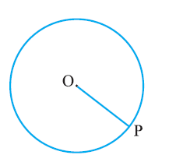

Slide 4
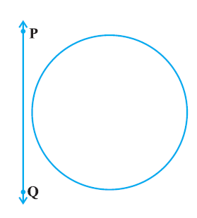

Slide 5
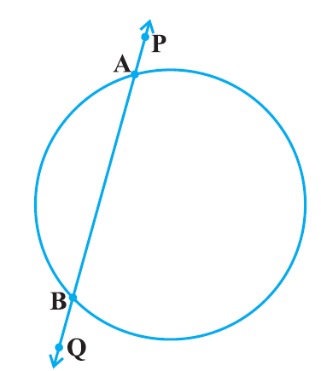

Slide 6
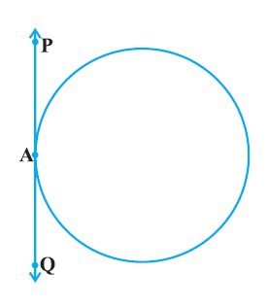

Slide 7
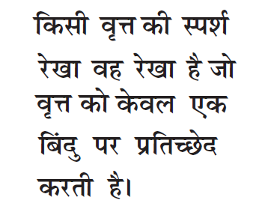

Slide 9
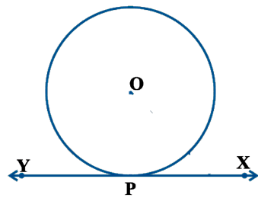
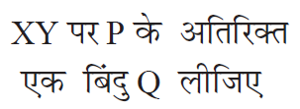
रचना
Q

Slide 10
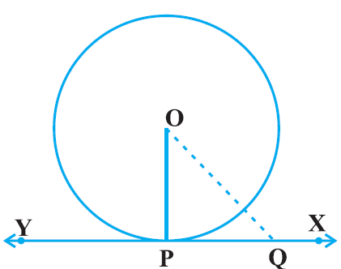
Q स्पर्श रेखा AB पर स्पर्श बिंदु P से अतिरिक्त कोई और बिंदु हैं I
इसलिए Q वृत्त के बाहर हैं
माना OQ वृत्त को R पर काटता हैं
R
तब OR <OQ ( एक हिस्सा पुरे से कम होता हैं ) ...( 1)
परन्तु OP =OR ( एक ही वृत्त की त्रिज्याएँ) .....( 2 )

Slide 11
इसलिए OP <OQ (1 और 2 से )
इस प्रकार OP बिंदु O से रेखा XY से मिलकर बनने वाली सभी रेखाओं में सबसे छोटी हैं
R
परन्तु एक बिंदु और एक रेखा के बीच सबसे छोटी दूरी लंब होती हैं
अतः OP , AB पर लंब हैं I

Slide 12
अनगिनत
एक

Slide 13
दो
स्पर्श बिंदु

Slide 14
FOR More question Refer to Exercise 10.1 of Ncert Book

Slide 15
P

Slide 16
P
R
Q

Slide 17
Q
P
R

Slide 18
Q
P
R

Slide 19
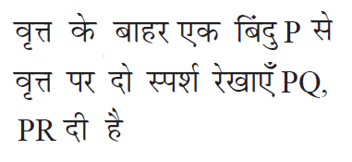
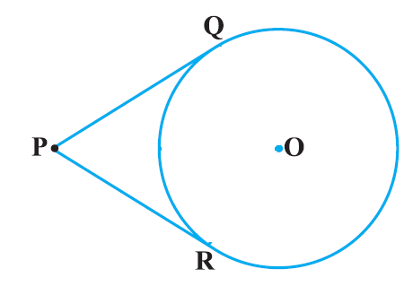
रचना

Slide 20
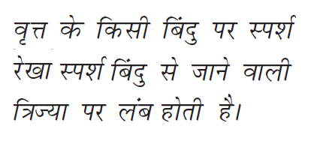
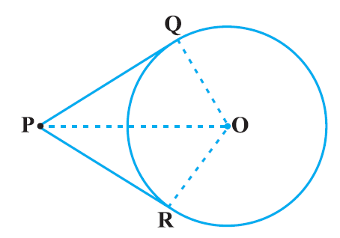

Slide 21
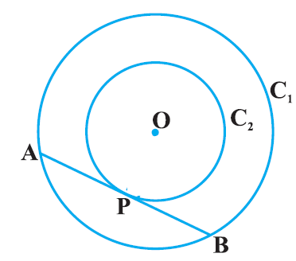
रचना

Slide 22
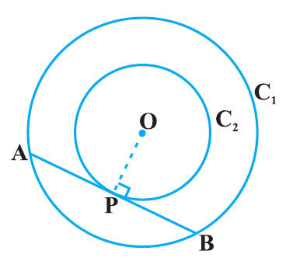

Slide 23
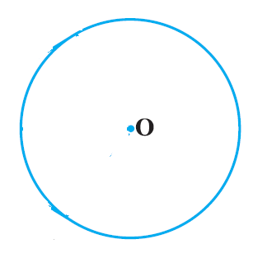
CD और EF , वृत्त के ब्यास AB के अंतिम सिरों A और B पर खीचीं स्पर्श रेखायें हैं ,वृत्त का केंद्र O हैं
A
C
D
CD II EF
CD वृत्त के बिंदु A पर स्पर्श रेखा हैं
अतः BAD =90 *
E
B
F

Slide 24
EF वृत्त के बिंदु B पर स्पर्श रेखा हैं
अतः ABD =90 *
A
C
D
इसलिए BAD = ABD =90
परन्तु ये एकान्तर कोण हैं
E
B
F
अतः
CD II EF

Slide 25
AB ,वृत्त जिसका केंद्र O हैं ,की बिंदु P पर स्पर्श रेखा हैं I
बिंदु P पर बनाया गया
लंब केंद्र से गुजरता हैं
O'
माना कि P पर बनाया गया लंब केंद्र से नहीं गुजरता
A
P
B
मान लो यह दुसरे बिंदु O' से गुजरता हैं
OP & O'P को मिलाया

Slide 26
बिंदु P पर बनाया गया लंब दुसरे बिंदु O' से गुजरता हैं इसलिए
………(1)
अब o वृत्त का केंद्र हैं और P स्पर्श बिंदु हैं हम जानते हैं कि केंद्र से स्पर्श बिंदु को मिलाने वाली रेखा और स्पर्श रेखा एक दुसरे पर लंब होती हैं
O'
आकर्ति से पता लगता हैं कि
………(2)
(1 ) और (2 ) कि तुलना करने पर
A
B
P
आकर्ति से पता लगता हैं कि

Slide 27
इसलिए
संभव नहीं हैं
यह तभी संभव हैं यदि
OP & O'P संपाती हो
O'
A
P
B
इसलिए बिंदु P से AB पर बनाया गया लंब केंद्र से गुजरता हैं

Slide 28
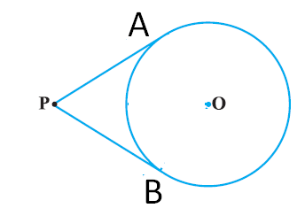
PA और PB बाह्य बिंदु P से दो स्पर्श रेखायें हैं जो कि वृत्त को बिंदु A और B पर छुती हैं वृत्त का केंद्र O हैं ,
रचना
OA &OB को मिलाया

Slide 29
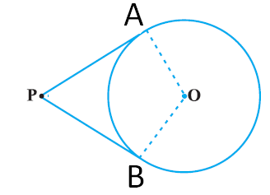
हम जानते हैं कि वृत्त के किसी बिंदु पर स्पर्श रेखा स्पर्श बिंदु से जाने वाली त्रिज्या पर लंब होती हैं

Slide 30
परन्तु हम जानते हैं कि चतुर्भुज के सभी कोनो का योग 360 * होता हैं
अतः (1 ) और (2 ) से

Slide 31
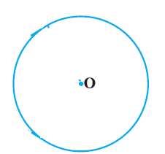
D
R
C
वृत्त के परिगत एक समानांतर चतुर्भुज हैं ,वृत्त का केंद्र O हैं I
Q
S
ABCD एक समचतुर्भुज हैं
A
P
B
हम जानते हैं कि वृत्त के बाह्य बिंदु से वृत्त पर डाली गई स्पर्श रेखाएं बराबर होती हैं

Slide 32
इसलिए
AP =AS ...........(1 ) (A से स्पर्श रेखा )
BP =BQ ...........(2 ) (B से स्पर्श रेखा)
CR =CQ ...........(3 ) (C से स्पर्श रेखा)
DR =DS ...........(4 ) (D से स्पर्श रेखा )
D
R
C
अब
AB +CD =AP +BP +CR +DR
Q
AS +BQ +CQ +DS (1 ,2 3 ,4 से ).
S
=(AS +DS )+(BQ +CQ )
A
P
B
=AD +DC
इसलिए AB +CD=AD +DC

Slide 33
2AB =2AD
(समानांतर चतुर्भुज आमने सामने
वाली भुजाएं बराबर होती हैं I )
AB =AD
C
D
R
इस प्रकार AB =CD =AD =BC
Q
S
अतः ABCD एक
समचतुर्भुज हैं
A
P
B
FOR More question Refer to Exercise 10.2 of Ncert Book

Slide 35
INSTRUCTIONS FOR TEACHERS
Whenever you see a hand instead of an arrow while moving the mouse, you need to click on it, it could be a link to any important video, image, sound etc.
A home page symbol is given at the extreme right hand corner of each slide . Clicking the home icon would lead you to Home page from where you can access and show any specific slide/topic of the lesson.
A book link has been given on each slide next to the home icon. On clicking it, NCERT book will open.
The hyperlinks to the videos have been given to a specific image of camera/ television/cameraman etc. next to the book icon on slides as per the requirement.
In case the hyperlink is not working, you can show important videos form the raw material folder titled as videos.
During slideshow, Press F1 for help.

Slide 36
REFERENCES
http://www.animationlibrary.com
http://www.animationsplayhouse.com
http://www.heatheranimations.com
http://www.ilovewavs.com
http://www.images.google.co.in
http://www.ncert.nic.in
http://www.soundjay.com
http://www.soundbible.com
http://www.youtube.com
NCERT BOOKS

